Slide 1
Creación de proyecto ionic para Android y iOS

Slide 2



Instalación de ionic
sudo apt-get update
sudo apt-get install curl
npm install -g ionic
https://www.hostinger.co/tutoriales/instalar-node-js-ubuntu/

Slide 3
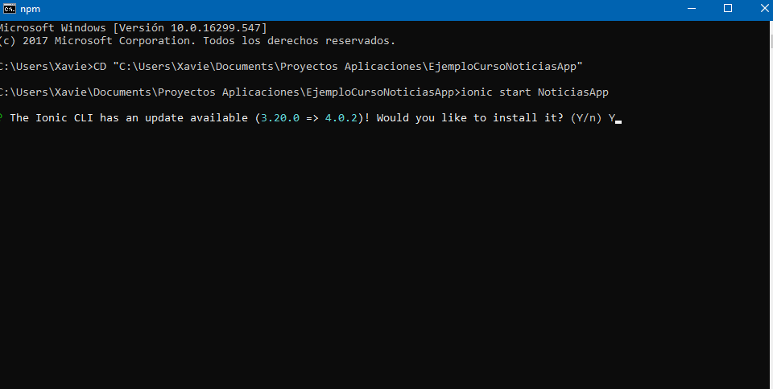
Creación de un proyecto en blanco
Ionic start Noticias App

Slide 4
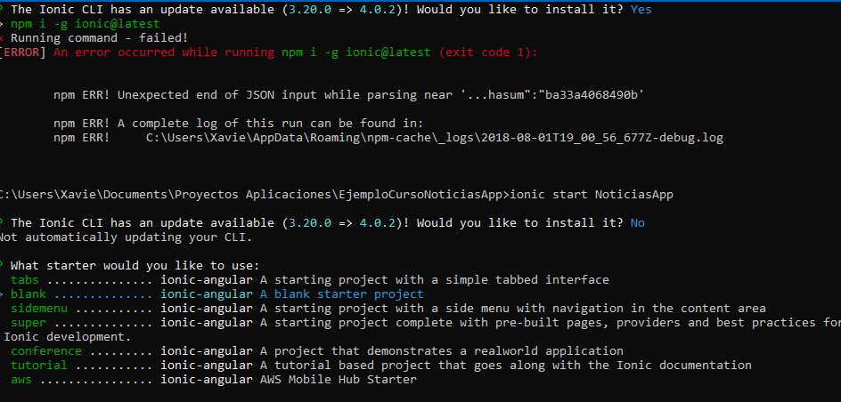
Creación de un proyecto en blanco

Slide 5
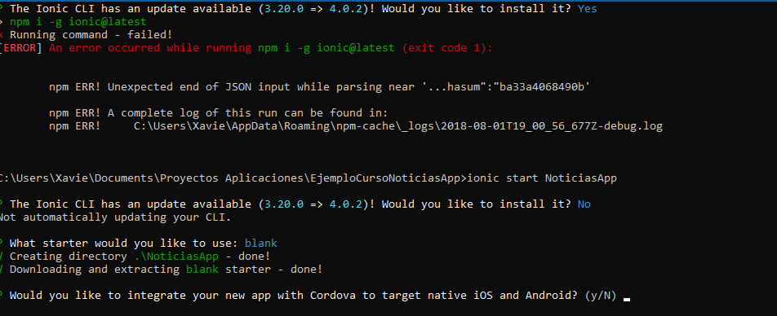
Creación de un proyecto en blanco

Slide 6
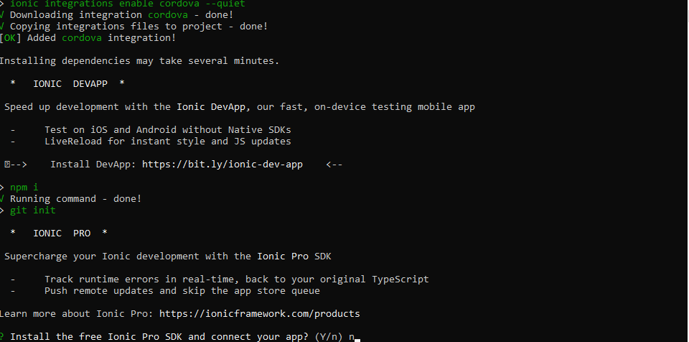
Creación de un proyecto en blanco

Slide 7
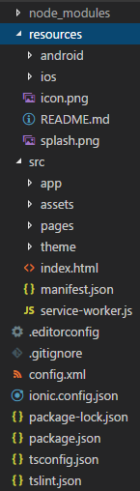
Estructura de un proyecto
Resources: Recursos como imágenes, logo, splash screen en Android o Ios propios de la instalación.
Src: Estructura de la aplicación básica con app, assets(recursos como imágenes), pages(páginas de cada aplicación), theme(definición de variables globales para colores globales, se define el diseño de la aplicación)
Node-modules: Dependencias que se usan para que la aplicación corra correctamente
Source maps: Mapa del Código
Archivos para instalar los node-modules, scripts que hacen correr la app en cualquier lugar

Slide 8

Estructura de un proyecto(Pages)
Archivo .ts corresponde al controlador de la vista
Archivo .html corresponde al diseño de la vista
Archivo .scss corresponde al la configuración de identificadores específicos de la vista

Slide 9
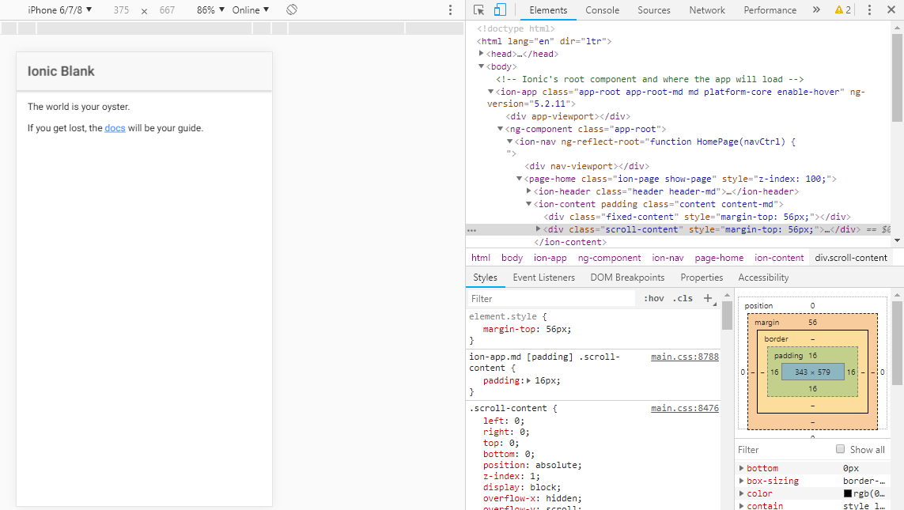
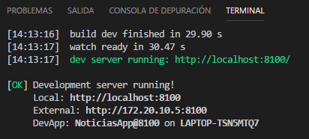
Como probar un proyecto
Ionic run serve

Slide 10
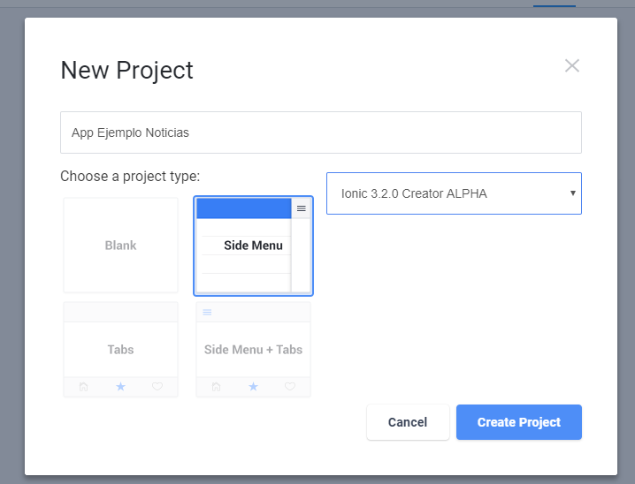
Creación rápida UI (Ionic Creator)

Slide 11
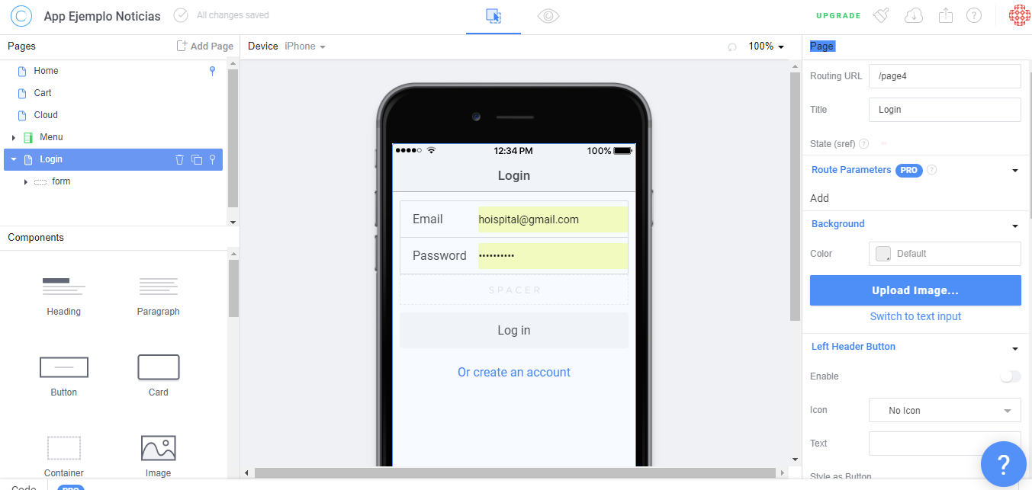
Creación rápida UI (Ionic Creator)

Slide 12
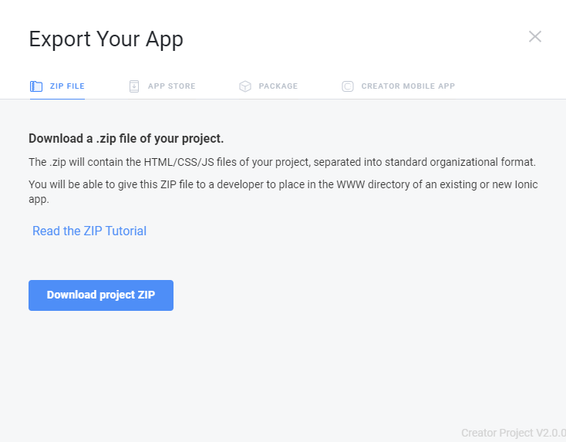
Creación rápida UI (Ionic Creator)
Copiar src del ZIP y pegarla en el src del proyecto
Volver a compilar la app

Slide 13
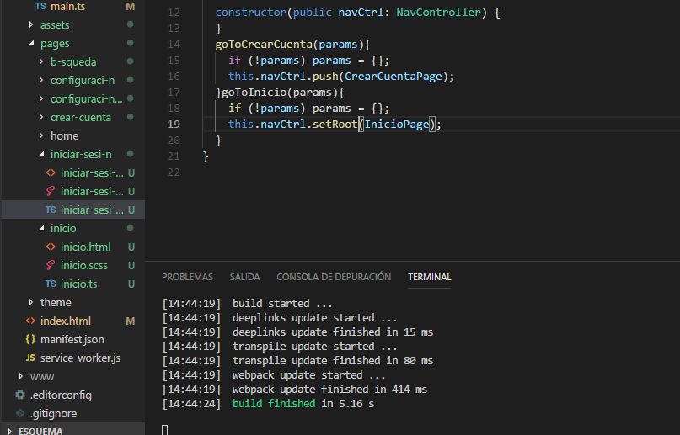
Creación rápida UI (Corrección de Parámetros)

Slide 14
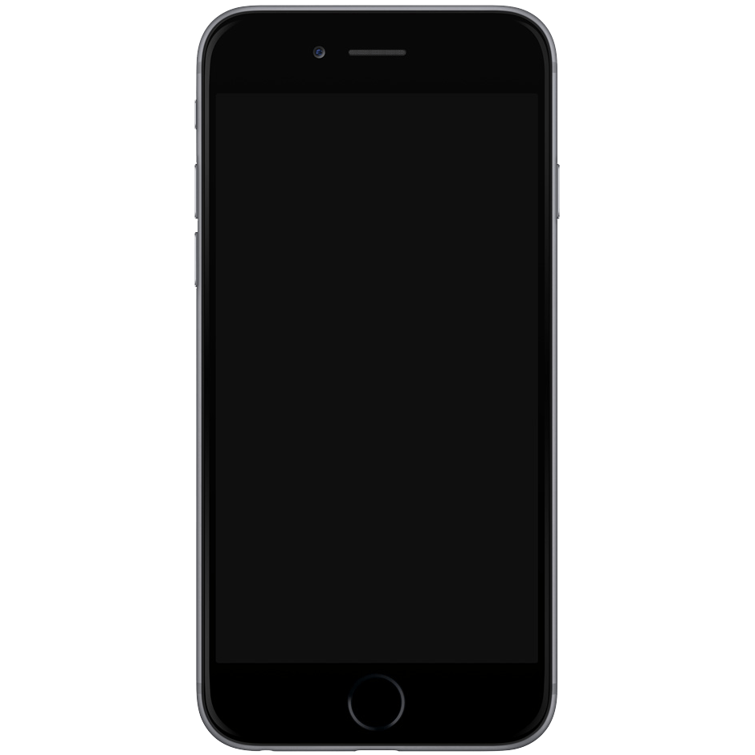
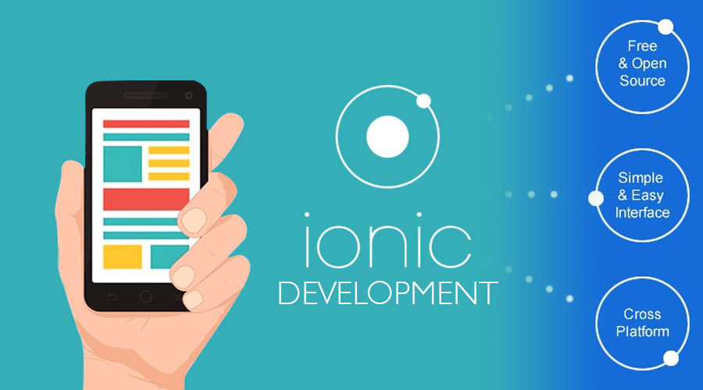
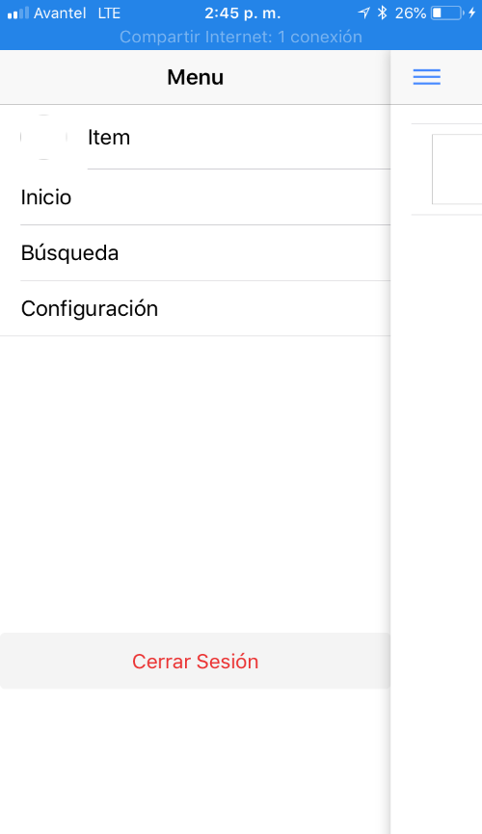
Mi primera prueba en mi dispositivo

Slide 15
Bibliografía
https://www.hostinger.co/tutoriales/instalar-node-js-ubuntu/
https://ionicframework.com/getting-started
https://creator.ionic.io/app/login
https://ionicframework.com/docs/components/
https://ionicframework.com/docs/
https://ionicframework.com/docs/pro/devapp/

